Slide 1
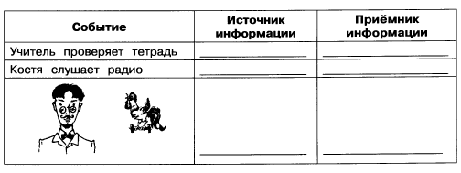
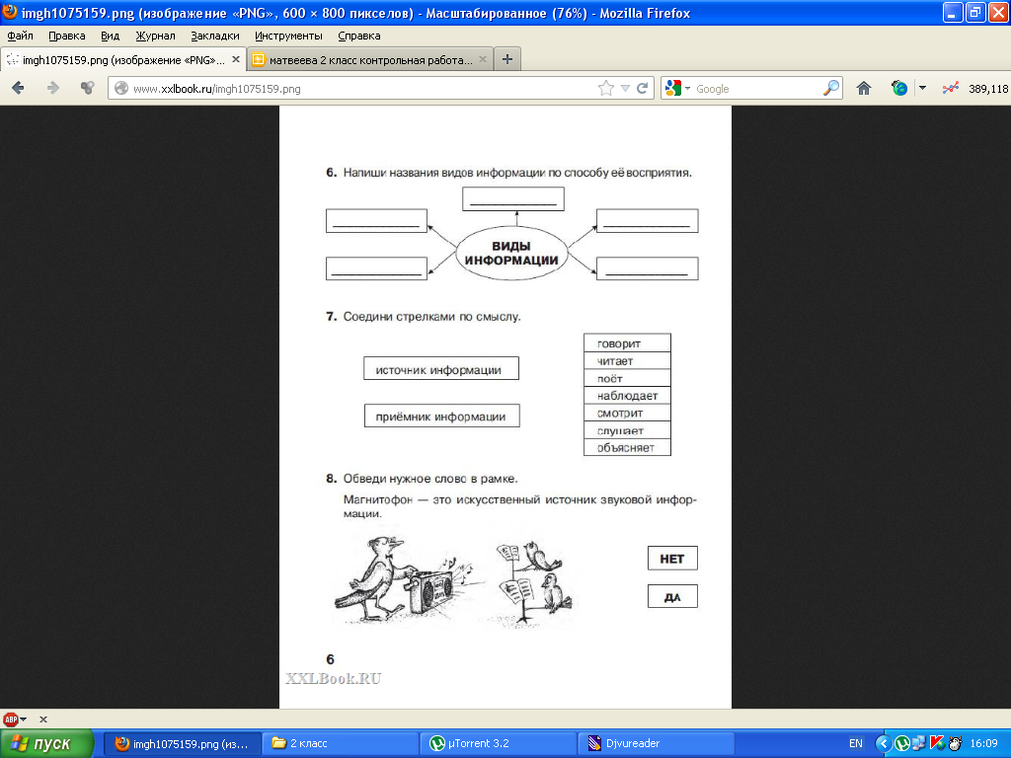
Работа над ошибками в контрольной работе №1
тетрадь
учитель
радио
Костя
радио
птицы

Slide 2
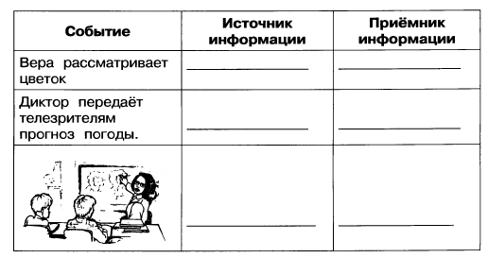
цветок
Вера
диктор
зрители
учитель
ученики

Slide 3

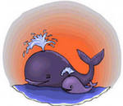
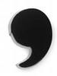
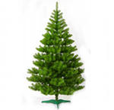
Отгадай ребус и узнай тему урока
Носители информации
,
нос
к
ит
ели

Slide 4
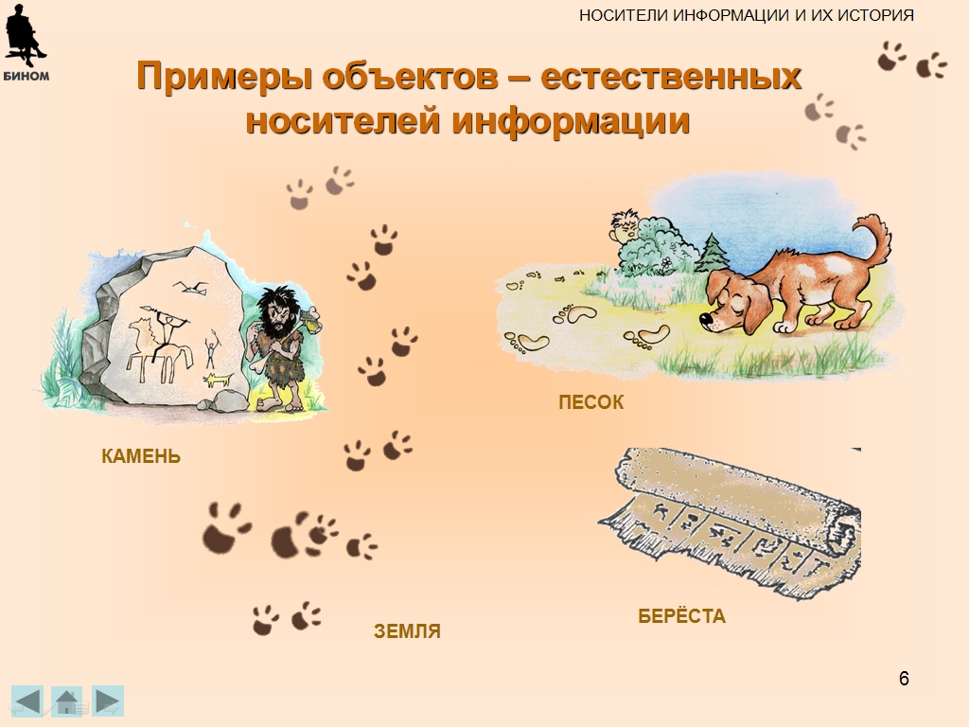
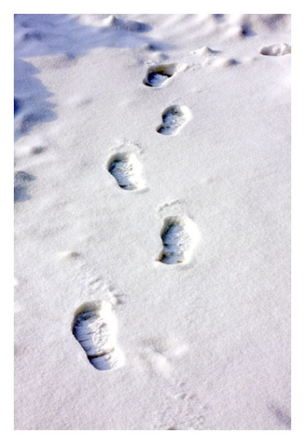
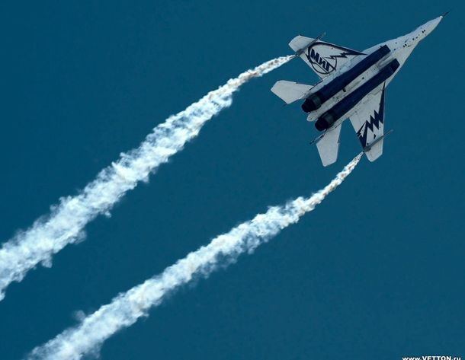
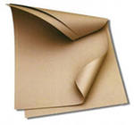
На чем остаются следы? Приведи примеры.

Slide 5
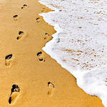
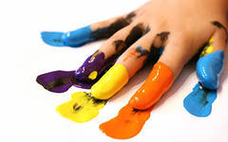
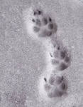
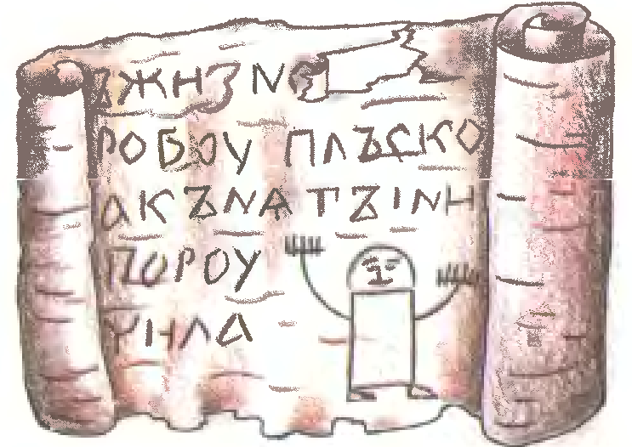
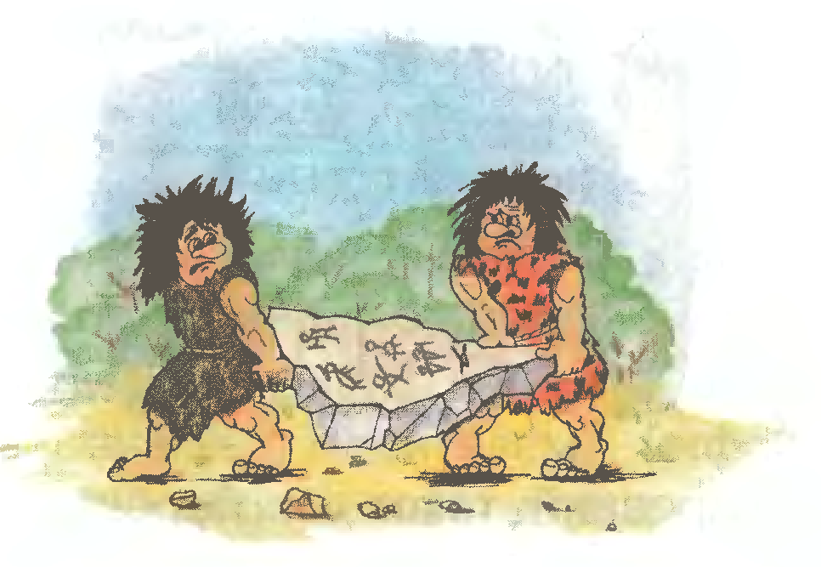
Носители информации – это предметы , на которых оставлены следы
Камень
Папирус
Бумага
Снег
Песок

Slide 6
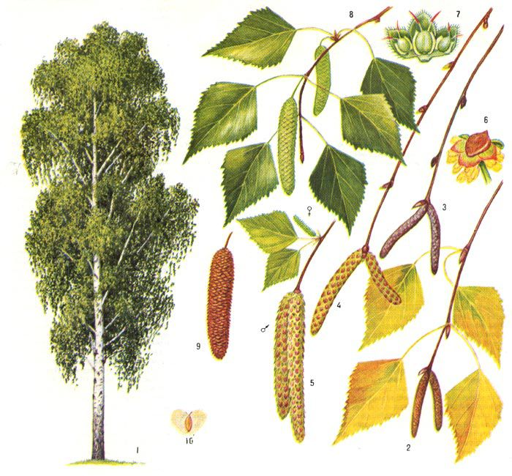
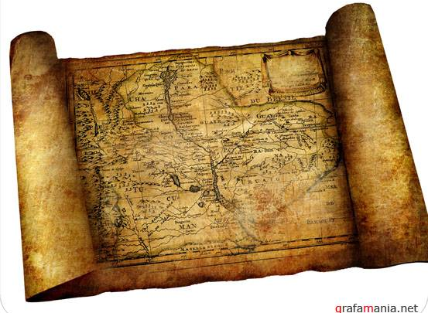
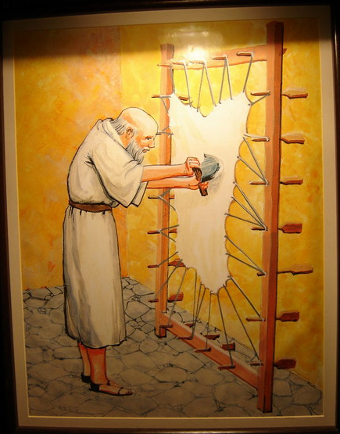
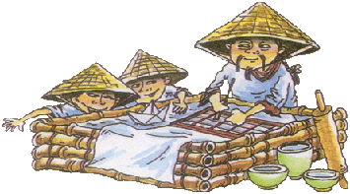
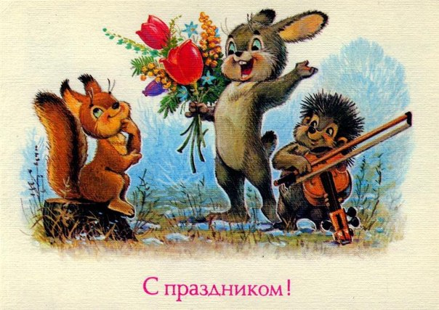
Из истории носителей информации.
Назови носитель, на котором создана открытка и узнаешь интересный факт.
Назови дерево и узнаешь, как называется носитель, изготовленный из его коры.
Бумагу изобрели в Китае около двух тысяч лет назад.
Вставь пропущенные буквы в слово
и узнаешь, на каком носителе нарисована карта.
П__ргам__нт
Берёсту изготавливали из коры берёзы.
Пергамент изготавливали из шкур животных.

Slide 7
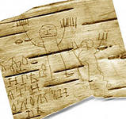
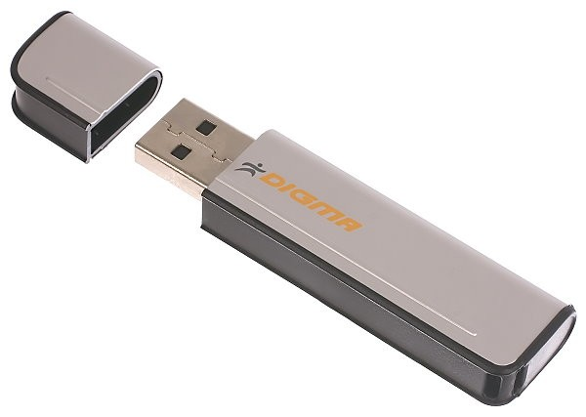
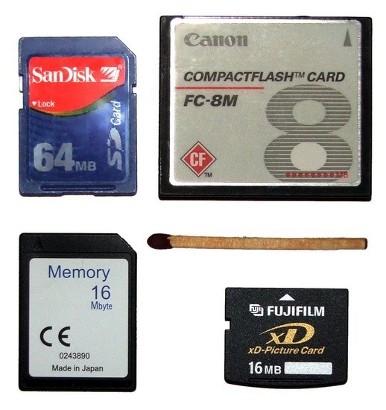
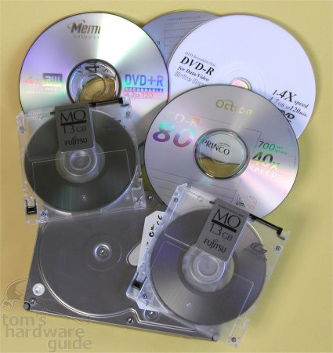
Какие носители используют сейчас? Назови.

Slide 8
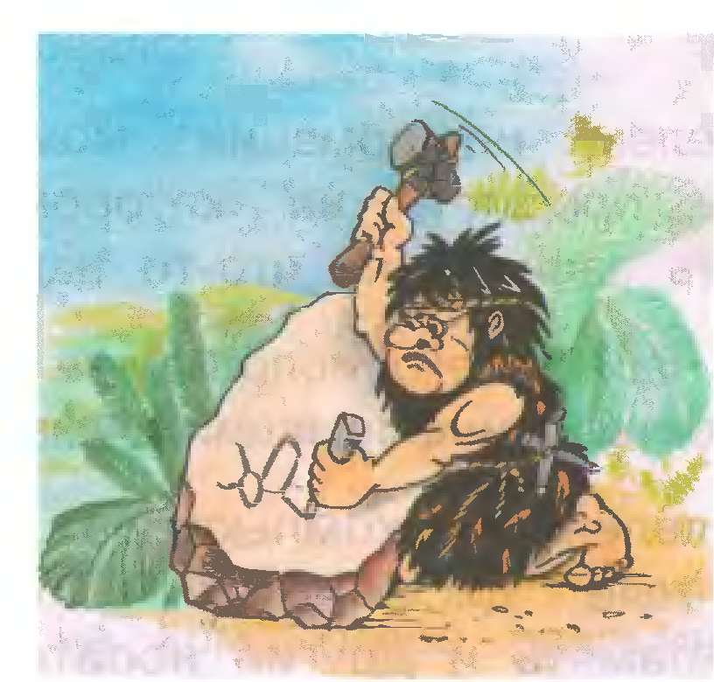
Рассмотри рисунок.
На каком носителе человек собирается что- то написать?
Как ты думаешь, удобно было древним людям «писать» на камне? Почему?
Почему современный человек не использует камень, как носитель информации? Объясни.
Кутепова Н.В, г.Соль- Илецк, Оренбургская обл. 2012 г.

